Slide 1
Информатика и ИТ
11
класс
_{УСТАНОВКА ССЫЛОК МЕЖДУ}
_{WEB-СТРАНИЦАМИ}

Slide 2
Вы узнаете:
Как установить ссылку в программе Macromedia Flash 8.

Slide 3
_{Macromedia Flash 8}
В программе Macromedia Flash 8 имеется возможность вставки аудиоданных и их применения. Существует два способа вставки в рабочую область таких данных в Macromedia Flash 8.
С помощью команды File—►Import—►Import to Stage...
С помощью команды File—►Import—►Import Video...

Slide 4
_{Macromedia Flash 8}
Пример1. Вставка аудио данных в формате mp3 в рабочую область Macromedia Flash 8.
_{Выполнение.}
Выполните команду File—►Import—►Import to Stage... и выберите папку, где находятся файлы аудио формата.
Выберите нужный файл в папке и нажмите кнопку Открыть. Выбранный файл загрузится в раздел Library.
Необходимо перенести загруженный файл в рабочую область. Для этого загруженный в раздел Library файл перетаскивается в рабочую область мышью.

Slide 5
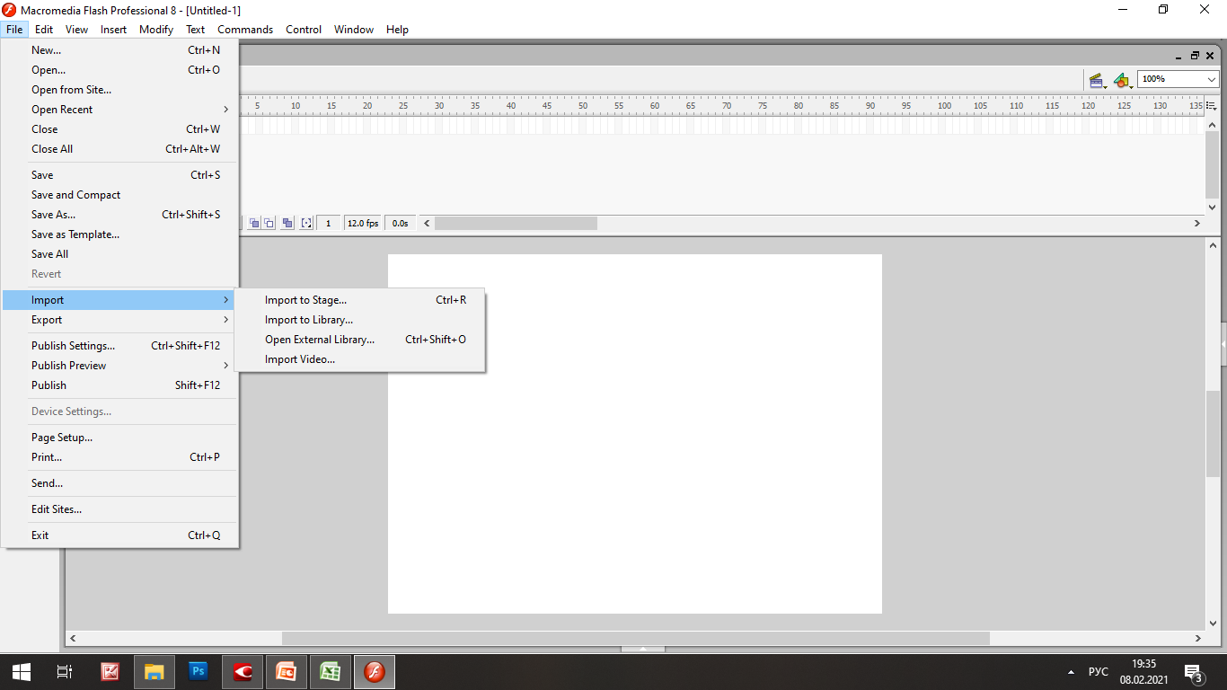
_{Macromedia Flash 8}

Slide 6
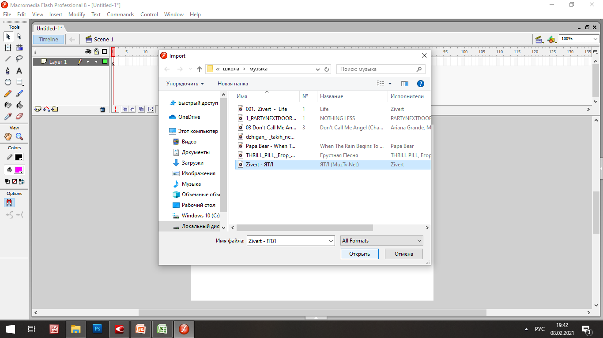
_{Macromedia Flash 8}

Slide 7
_{Macromedia Flash 8}
Пример2. Вставка в рабочую область Macromedia Flash 8 видео данных в формате .avi.
_{Выполнение.}
Выполните команду File—►Import—►Import Video...

Slide 8
_{Macromedia Flash 8}

Slide 9
_{Macromedia Flash 8}
На появившемся окне нажимаем на кнопку Browse, из папки видео файлов выбираем нужный файл и нажимаем кнопку Открыть.
Загруженный в программу файл переносим в рабочую область. Для этого загруженный в раздел Library файл перетаскиваем в рабочую область мышью.

Slide 10
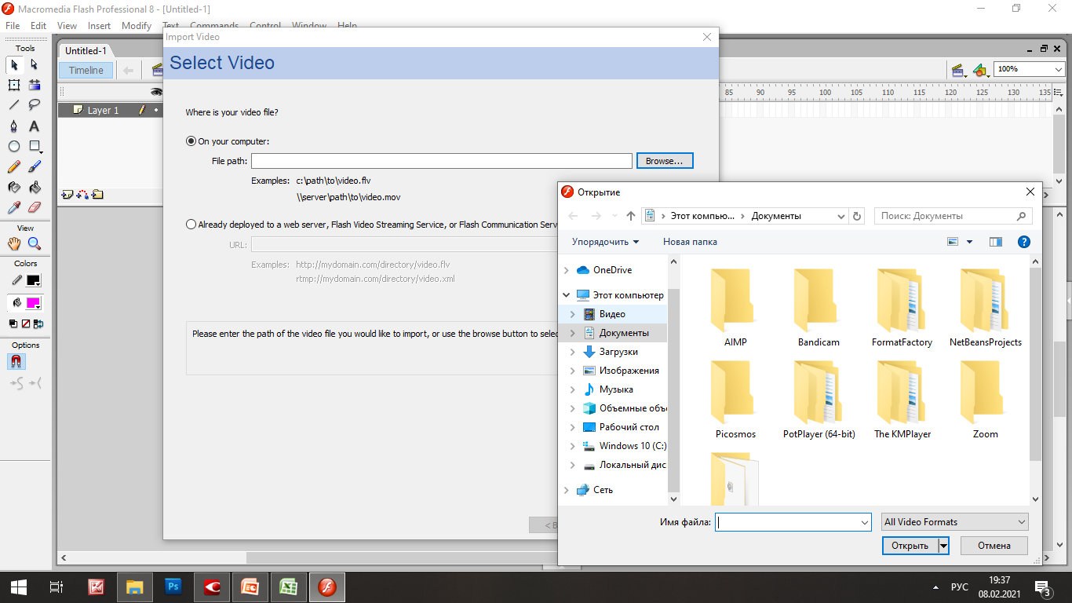
_{Macromedia Flash 8}

Slide 11
_{Macromedia Flash 8}
В программе Macromedia Flash 8 вставка в рабочую область аудио и видео файлов осуществляется командами
_{File} _{Import} _{Import Stage...}
_{File Import} _{Import Video...}

Slide 12
_{Macromedia Flash 8}
Установка связей между Web-страницами и объединение их в один файл является важными шагами создания Web-страниц. В программе Macromedia Flash 8 предусмотрены такие возможности. В этой программе связывание
Web-страниц можно осуществить с помощью гипертекста и оператора getURL.

Slide 13
_{Macromedia Flash 8}
В программе при создании Web сайта сначала создаются все его Web страницы и сохраняются в формате html в одной папке и только потом создается основная страница. Дизайн и применение различных эффектов в основной странице можно осуществить в программе Macromedia Flash 8. И только после этого устанавливаются связи между страницами и готовый Web сайт сохраняется в одном файле формата .ехе.

Slide 14
_{Macromedia Flash 8}
Пример1. Загрузите программу Macromedia Flash 8 и установите связь с файлом 1 .html, расположенный в диске D.
_{Выполнение:}
1. Запустим программу Macromedia Flash 8.
2.Введем некоторый текст, например Новости, в рабочую область инструментом Text tool (Т) .
3.Выделив слово Новости, введем в поле URL Link в разделе
Properties инструмента редактирования место и имя файла: d:\Lhtml.
4.Чтобы файл открывался в новом окне, в поле Target выбираем пункт blank.

Slide 15
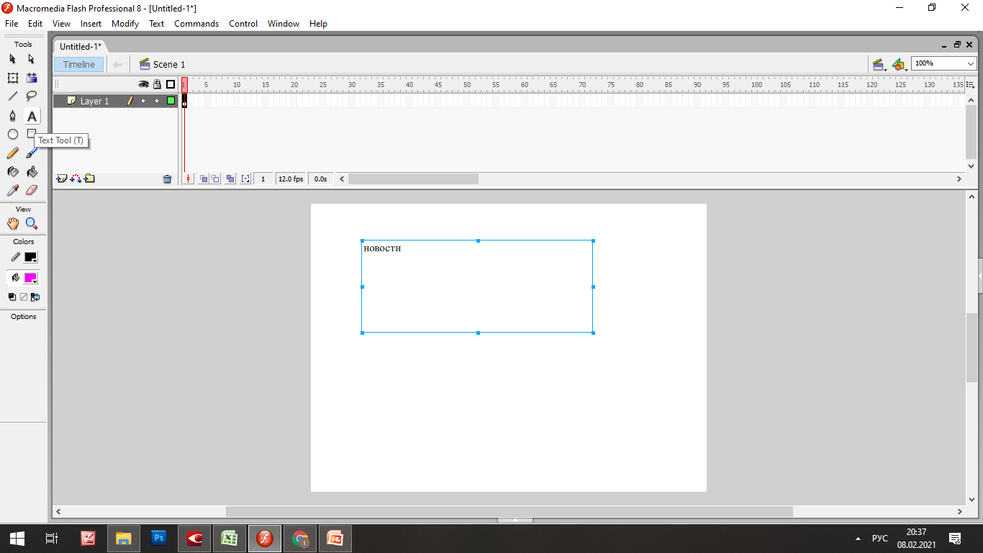
_{Macromedia Flash 8}

Slide 16
_{Macromedia Flash 8}
Выбираем команду File—>Publish Settings... или нажимаем комбинацию клавиш Ctrl+Shift+F12. В появившемся окне выбираем .ехе и нажимаем кнопку Publish.
Для вызова сайта из Интернета в поле URL Link вводится адрес сайта. Например, чтобы вызвать информационно-образовательный портал Ziyonet, вводится адрес http://www.ziyonet.uz.

Slide 17
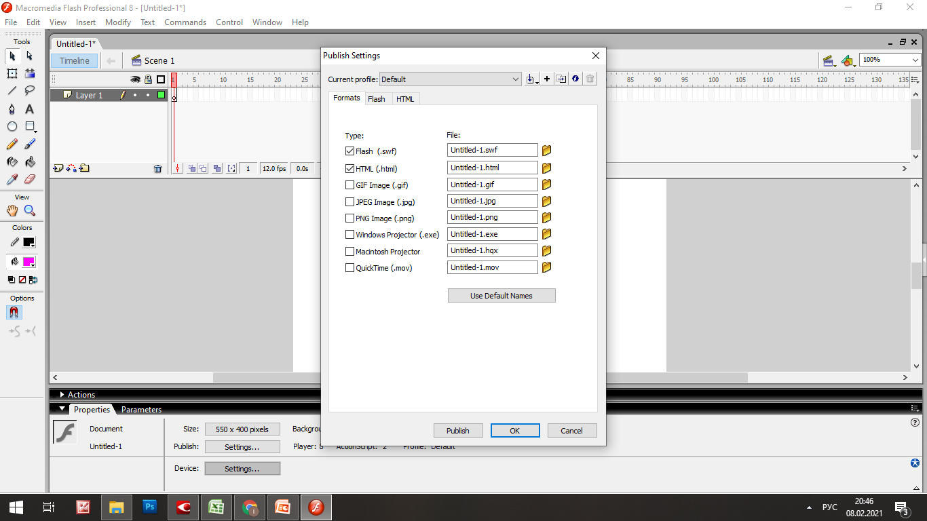
_{Macromedia Flash 8}

Slide 18
_{Macromedia Flash 8}
Пример 2. Установите связь между Web страницами оператором getURL.
_{Выполнение:}
Запустим программу Macromedia Flash 8 и вставим из меню Windows кнопку в рабочую область.
Введем в поле программирования кнопки следующий код программы:

Slide 19
_{Macromedia Flash 8}
on (release) {getURL(“d:\shkola.html”, blank);}
(после знака Shell вводится пробел и текст).
Выбираем команду File—Publish Settings... или нажимаем комбинацию клавиш Ctrl+Shift+F12. В появившемся окне выбираем .ехе и нажимаем кнопку Publish.
Для вызова сайта из Интернета указывается адрес сайта. Например, чтобы вызвать информационно-образовательный портал Ziyonet, вводится код getURL(“http:\\www.ziyonet.uz ’’, ’’_blank”).

Slide 20
Вы узнали:
Как установить ссылку в программе Macromedia Flash 8.

Slide 21
Задание для самостоятельной работы
Практически проделать упражнения

